Slide 1

NÁZEV ŠKOLY:
Základní škola a Mateřská škola Hrabová, okres Šumperk,
příspěvková organizace
AUTOR:
Jaroslava Králová
TEMA:
Český jazyk pro 1. a 2. ročník ZŠ
ČÍSLO PROJEKTU:
CZ.1.07/1.4.00/21.2151
NÁZEV:
VY_32_INOVACE_01_Co je základem každé věty?

Slide 2
Anotace:
Sloveso je základem věty
Určeno pro práci s interaktivní tabulí
Se slovesem se ve větě pojí podstatné jméno
Poznám větu
Poznám sloveso ve větě
Vytvořeno v březnu 2012

Slide 3
pracuje
hraje si
běží
spí
učí se
S L O V E S O
1. Co je základem každé věty?

Slide 4
2. Co tvoří se slovesem základní skladební dvojici?
maminka
Monika
jezevec
kočka
aktovka
svačina
Podstatná jména

Slide 5

3. Urči, co je a co není věta:
1. Dnes malujeme.
2. Prší.
3. Jedeme s rodiči na výlet
4. Seznam knih.
- N E N Í V Ě T A
5. Chtěla bych k narozeninám nové kolo.

Slide 6
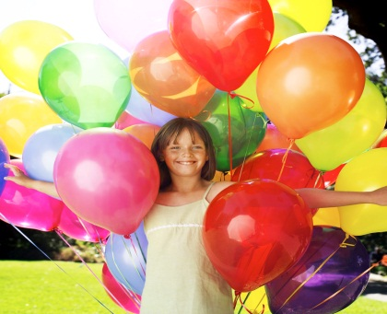
3. Urči slovesa:
1. Dnes malujeme.
malujeme
2. Prší.
Prší.
3. Jedeme s rodiči na výlet
jedeme
4. Seznam knih.
není sloveso
5. Chtěla bych k narozeninám nové kolo.
chtěla bych

Slide 7
Citace:
Obrázky z www. Office.com

